Slide 1
Своя игра для педагогов
По пожарной безопасности
Воспитатель Братских Д.С.

Slide 2
Отборочный тур
Расположите в порядке использования средства пожаротушения, начиная с наименее действенного:
- одеяло
- ящик с песком и лопатой
- огнетушитель
- пожарная машина
- огнетушитель;
- ящик с песком и лопата;
- одеяло;
- пожарная машина.
Ответ

Slide 3
Своя игра
Ребусы
100
200
300
400
500
Загадки
100
200
300
400
500
В гостях у сказки
100
200
300
400
500
Вопрос
100
200
300
400
500
Пословицы
100
200
300
400
500

Slide 4
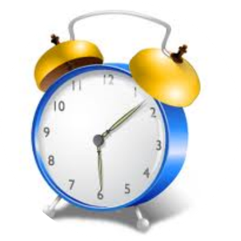
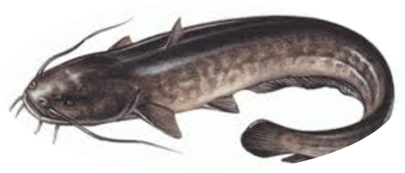
Свеча
Ответ
,
,
ОМ=ВЕ

Slide 5
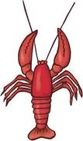
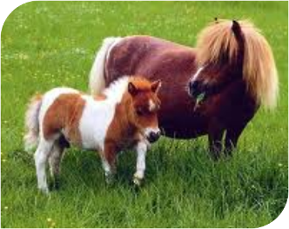
Ответ
Пожар
,
,
2 1
Ж

Slide 6
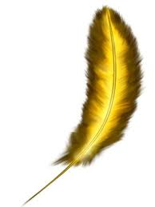
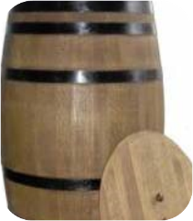
Ответ
СПИЧКИ
,
,
,
,
С
А=И
Е=И

Slide 7

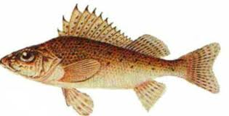
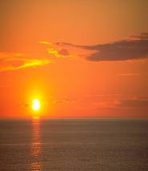
Ответ
Костёр
,
,
К
Т

Slide 8
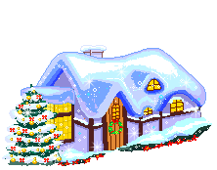
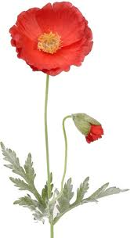
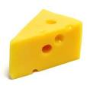
Ответ
ДЫМ
,
,
,
,
,
,

Slide 9
1.На улице столбом, в избе скатертью.
2.Рыжий зверь в печи сидит,
Рыжий зверь на всех сердит.
Он от злобы ест дрова
Целый час, а может два.
3.Это темный – темный дом.
Сто сестричек жмутся в нем.
И любая из сестер
Может вспыхнуть, как костер.
Ответ
Дым
Огонь
Ответ
Коробок
спичек
Ответ

Slide 10
1.То назад, то вперед
Ходит – бродит пароход.
Остановишь – горе,
Продырявит море.
2.С языком, а не лается,
Без зубов, а кусается.
3.Кто опасен всей округе
Знойным днем, в шальную вьюгу?
Кто оставит нас без крова,
Без пальто в мороз суровый?
Ответ
Утюг
Ответ
Огонь
Ответ
Пожар

Slide 11
1.От огня бывает
И от огня сгорает.
2.Огневые стрелы пускает,
Никто их не поймает.
3.В одном амбаре сто пожаров.
Ответ
Уголек
Ответ
Молния
Коробок
спичек
Ответ

Slide 12
1.В брезентовой куртке и каске,
Забыв про кольчужную бронь,
Решительно и без опаски
Бросается рыцарь в огонь.
2.Что встретит – пожирает.
Но если дать ему воды,
Он мигом погибает.
3.Вокруг глаз и рук вьется,
А в руки не дается.
Ответ
Пожарный
Ответ
Огонь
Ответ
Дым

Slide 13
1.Летала мошка –
сосновая ножка,
на стог села –
всё сено съела
2.Стоит столбом, горит огнём;
Ни жару, ни пару, ни угольев
3.Смел огонь, они смелее,
Он силен, они сильнее,
Их огнем не испугать,
Им к огню не привыкать!
Ответ
Спичка
Ответ
Свеча
Ответ
Пожарные

Slide 14

Что за дым над головой?
Что за гром над мостовой?
Дом пылает за углом.
Что за мрак стоит кругом?
Ставит лестницы команда,
От огня спасает дом.
Весь чердак уже в огне,
Бьются голуби в окне…
Ответ

Slide 15

Мать на рынок уходила,
Дочке Лене говорила:
- Печку, Леночка, не тронь.
Жжётся, Леночка, огонь.
Только мать сошла с крылечка,
Лена села перед печкой,
В щёлку красную глядит,
А в печи огонь гудит.
Приоткрыла дверцу Лена –
Соскочил огонь с полена,
Перед печкой выжег пол,
Влез по скатерти на стол…
Ответ

Slide 16

Море пламенем горит,
Выбежал из моря кит.
«Эй, пожарные, бегите!
Помогите, помогите!»
Долго, долго крокодил
Море синее тушил
Пирогами, и блинами,
И сушёными грибами
Ответ

Slide 17

С дымом мешается облако пыли.
Мчатся пожарные автомобили,
Щёлкают звонко, тревожно
свистят,
Медные каски рядами блестят.
Ответ

Slide 18

И вдруг заголосил «Пожар!
Горим! Горим!
С треском, щёлканьем и громом
Встал огонь над новым домом.
Озирается кругом, машет красным рукавом.
Ответ

Slide 19
Какой огонь не жжет?
Что на свете дороже всего?
Что сильнее всех на свете?
1.Нарисованный
2.Здоровье
3.вода
Ответ

Slide 20
Что останется в коробке, если убрать все спички?
Как написать «сухая трава» четырьмя буквами?
У кого язык самый длинный?
1.Дно
2.Сено
3.У огня
Ответ

Slide 21
Без чего нельзя испечь хлеб?
По чему утка плавает?
Что выше крыши, ловчее мыши?
1.Без корки
2.По воде
3.дым
Ответ

Slide 22
Что портится быстрее всего?
Чем заканчивается день и ночь?
Что выше дерева и растет?
1.Настроение
2.Мягким знаком
3.дым
Ответ

Slide 23
Рта нет, а пожирает?
Что стоит между огнем и водой?
Что в руке не схватишь?
1.Огонь
2.Буква «И»
3.дым
Ответ

Slide 24
От, сгорела, свечи, копеечной, Москва.
(Москва от копеечной
свечи сгорела.)
Ответ

Slide 25
Туши, пока, тогда, в, искра, пепле, и.
(Пока искра в пепле,
тогда и туши.)
Ответ

Slide 26
Плохой, хороший, огонь, слуга, но, хозяин.
(Огонь хороший слуга,
но плохой хозяин.)
Ответ

Slide 27
Родит, да, искра, пламень, мала, велик.
(Искра мала,
да велик пламень родит.)
Ответ

Slide 28
Невеличка, огонь, спичка, а, великан
Спичка – невеличка,
а огонь великан.
Ответ

